Slide 1
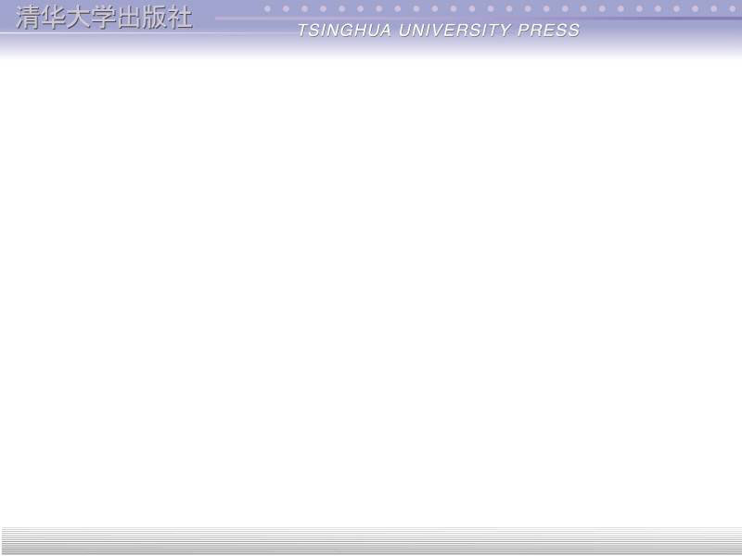
中国计算机学会
“21世纪大学本科计算机专业系列教材”
计算机组成原理
蒋本珊 编著
Notes:
欢迎辞

Slide 2
第5章
存储系统和结构

Slide 3
存储系统是由几个容量、速度和价格各不相同的存储器构成的系统，设计一个容量大、速度快、成本低的存储系统是计算机发展的一个重要课题。本章重点讨论主存储器的工作原理、组成方式以及运用半导体存储芯片组成主存储器的一般原则和方法，此外还介绍了高速缓冲存储器和虚拟存储器的基本原理。

Slide 4
本章学习内容
5.1 存储系统的组成
5.2 主存储器的组织
5.3 半导体随机存储器和只读存储器
5.4 主存储器的连接与控制
5.5 提高主存读写速度的技术
5.6 多体交叉存储技术
5.7 高速缓冲存储器
5.8 虚拟存储器

Slide 5
本章学习要求
了解：存储器的分类方法和存储系统的层次
理解：主存储器的基本结构、存储单元和主存储器的主要技术指标
掌握：数据在主存中的存放方法
了解：半导体随机存储器（静态RAM和动态RAM）的基本存储原理
理解：动态RAM的刷新
了解： RAM芯片的基本结构
理解：各种不同类型的ROM
掌握：主存储器容量的各种扩展方法
理解：主存储器和CPU的软连接
了解：Cache存储系统和虚拟存储器的概念

Slide 6
5.1 存储系统的组成
存储系统和存储器是两个不同的概念，下面首先介绍各种不同用途的存储器，然后讨论它们是如何构成一个存储系统的。

Slide 7
5.1.1 存储器分类
1.按存储器在计算机系统中的作用分类
⑴高速缓冲存储器
高速缓冲存储器用来存放正在执行的程序段和数据。高速缓冲存储器的存取速度可以与CPU的速度相匹配，但存储容量较小，价格较高。
⑵主存储器
主存用来存放计算机运行期间所需要的程序和数据，CPU可直接随机地进行读/写访问。

Slide 8
1.按存储器在计算机系统中的作用分类（续）
⑶辅助存储器
辅助存储器用来存放当前暂不参与运行的程序和数据以及一些需要永久性保存的信息。辅存设在主机外部，CPU不能直接访问它。辅存中的信息必须通过专门的程序调入主存后，CPU才能使用。

Slide 9
2.按存取方式分类
⑴随机存取存储器RAM
CPU可以对存储器中的内容随机地存取，CPU对任何一个存储单元的写入和读出时间是一样的，即存取时间相同，与其所处的物理位置无关。
⑵只读存储器ROM
ROM可以看作RAM的一种特殊形式，其特点是：存储器的内容只能随机读出而不能写入。这类存储器常用来存放那些不需要改变的信息。

Slide 10
2.按存取方式分类（续）
⑶顺序存取存储器SAM
SAM的内容只能按某种顺序存取，存取时间的长短与信息在存储体上的物理位置有关，所以SAM只能用平均存取时间作为衡量存取速度的指标。
⑷直接存取存储器DAM
DAM既不像RAM那样能随机地访问任一个存储单元，也不像SAM那样完全按顺序存取，而是介于两者之间。当要存取所需的信息时，第一步直接指向整个存储器中的某个小区域；第二步在小区域内顺序检索或等待，直至找到目的地后再进行读/写操作。

Slide 11
3.按存储介质分类
⑴磁芯存储器
采用具有矩形磁滞回线的磁性材料，利用两种不同的剩磁状态表示“1”或“0”。磁芯存储器的特点是信息可以长期存储，不会因断电而丢失；但磁芯存储器的读出是破坏性读出，即不论磁芯原存的内容为“0”还是“1”，读出之后磁芯的内容一律变为“0” 。
⑵半导体存储器
采用半导体器件制造的存储器，主要有MOS型存储器和双极型存储器两大类。MOS型存储器集成度高、功耗低、价格便宜、存取速度较慢；双极型存储器存取速度快、集成度较低、功耗较大、成本较高。半导体RAM存储的信息会因为断电而丢失。

Slide 12
3.按存储介质分类（续）
⑶磁表面存储器
在金属或塑料基体上，涂复一层磁性材料，用磁层存储信息，常见的有磁盘、磁带等。由于它的容量大、价格低、存取速度慢，故多用作辅助存储器。
⑷光存储器
采用激光技术控制访问的存储器，一般分为只读式、一次写入式、可读写式3种，它们的存储容量都很大，是目前使用非常广泛的辅助存储器。

Slide 13
4.按信息的可保存性分类
断电后，存储信息即消失的存储器，称易失性存储器。断电后信息仍然保存的存储器，称非易失性存储器。
如果某个存储单元所存储的信息被读出时，原存信息将被破坏，则称破坏性读出；如果读出时，被读单元原存信息不被破坏，则称非破坏性读出。具有破坏性读出的存储器，每当一次读出操作之后，必须紧接一个重写（再生）的操作，以便恢复被破坏的信息。

Slide 14
5.1.2 存储系统层次结构
为了解决存储容量、存取速度和价格之间的矛盾，通常把各种不同存储容量、不同存取速度的存储器，按一定的体系结构组织起来，形成一个统一整体的存储系统。
多级存储层次从CPU的角度来看，n种不同的存储器（M₁～M_{n}）在逻辑上是一个整体。其中：M₁速度最快、容量最小、位价格最高；M_{n}速度最慢、容量最大、位价格最低。整个存储系统具有接近于M₁的速度，相等或接近M_{n}的容量，接近于M_{n}的位价格。在多级存储层次中，最常用的数据在M₁中，次常用的在M₂中，最少使用的在M_{n}中。

Slide 15
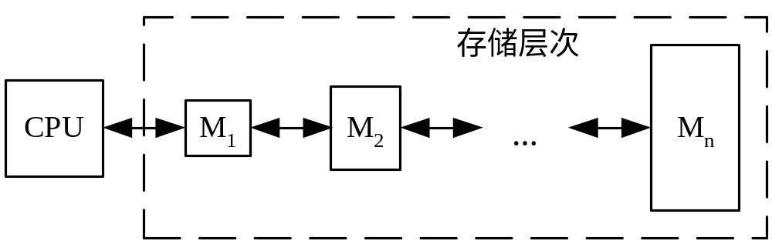
多级存储层次
图5-1 多级存储层次

Slide 16
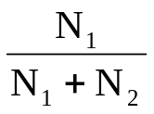
5.1.2 存储系统层次结构（续）
对于由M₁和M₂构成的两级存储层次结构，假设M₁、M₂访问时间分别为T_{A1}、T_{A2}。
命中率H定义为CPU产生的逻辑地址能在M₁中访问到的概率。在一个程序执行期间，设N₁为访问M₁的命中次数，N₂为访问M₂的次数。
H=
两级存储层次的等效访问时间T_{A}根据M₂的启动时间有：
假设M₁访问和M₂访问是同时启动的， T_{A}=H×T_{A1}+(1−H)×T_{A2}

Slide 17
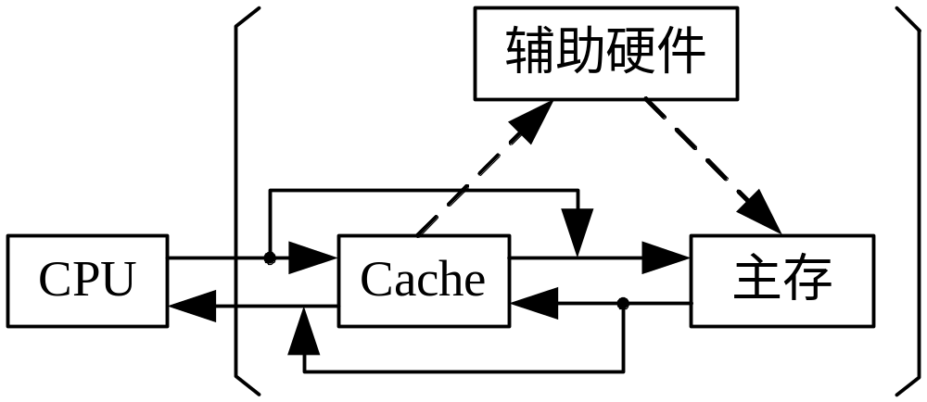
Cache－主存存储层次（Cache存储系统）
Cache存储系统是为解决主存速度不足而提出来的。从CPU看，速度接近Cache的速度，容量是主存的容量，每位价格接近于主存的价格。由于Cache存储系统全部用硬件来调度，因此它对系统程序员和系统程序员都是透明的。
图5-2(a) Cache存储系统

Slide 18
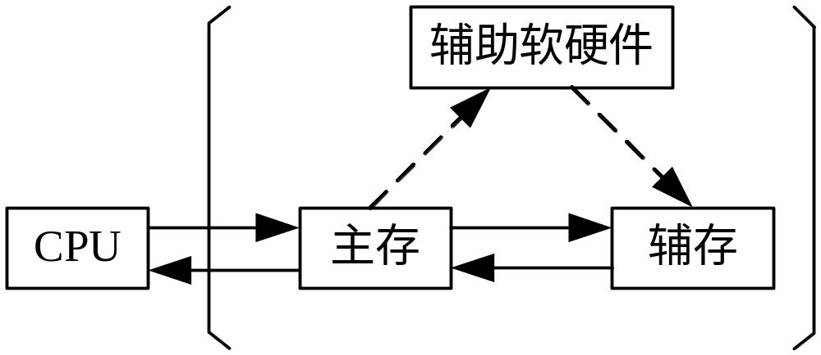
主存−辅存存储层次（虚拟存储系统）
虚拟存储系统是为解决主存容量不足而提出来的。从CPU看，速度接近主存的速度，容量是虚拟的地址空间，每位价格是接近于辅存的价格。由于虚拟存储系统需要通过操作系统来调度，因此对系统程序员是不透明的，但对应用程序员是透明的。
图5-2(b) 虚拟存储系统

Slide 19
5.2 主存储器的组织
主存储器是整个存储系统的核心，它用来存放计算机运行期间所需要的程序和数据，CPU可直接随机地对它进行访问。

Slide 20
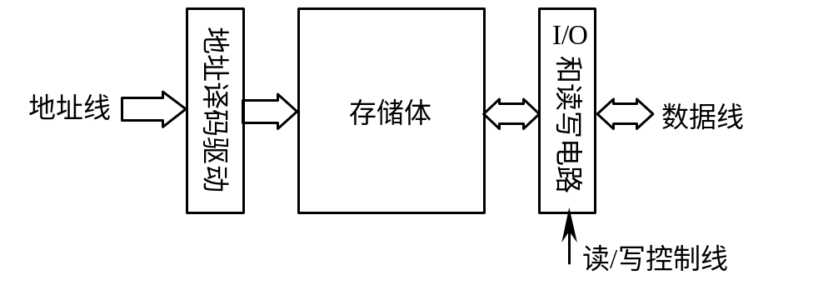
5.2.1 主存储器的基本结构
主存通常由存储体、地址译码驱动电路、I/O和读写电路组成。
图5-3 主存的组成框图

Slide 21
5.2.1 主存储器的基本结构（续）
存储体是主存储器的核心，程序和数据都存放在存储体中。
地址译码驱动电路实际上包含译码器和驱动器两部分。译码器将地址总线输入的地址码转换成与之对应的译码输出线上的有效电平，以表示选中了某一存储单元，然后由驱动器提供驱动电流去驱动相应的读写电路，完成对被选中存储单元的读写操作。
I/O和读写电路包括读出放大器、写入电路和读写控制电路，用以完成被选中存储单元中各位的读出和写入操作。

Slide 22
5.2.2 主存储器的存储单元
位是二进制数的最基本单位，也是存储器存储信息的最小单位。一个二进制数由若干位组成，当这个二进制数作为一个整体存入或取出时，这个数称为存储字。存放存储字或存储字节的主存空间称为存储单元或主存单元，大量存储单元的集合构成一个存储体，为了区别存储体中的各个存储单元，必须将它们逐一编号。存储单元的编号称为地址，地址和存储单元之间有一对一的对应关系。

Slide 23
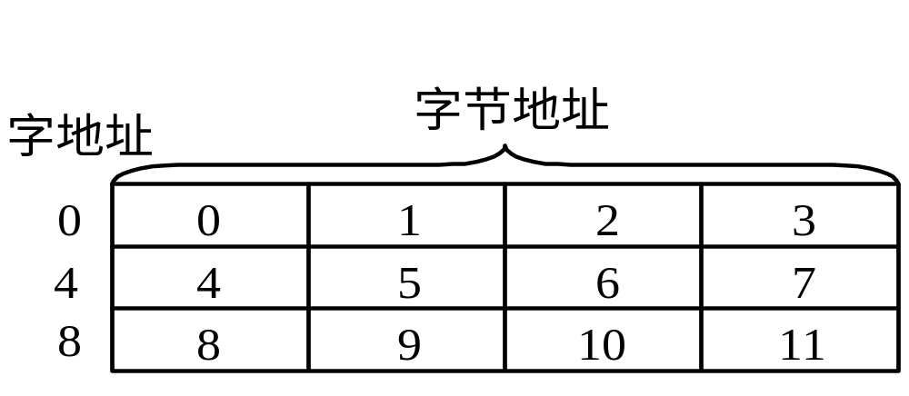
5.2.2 主存储器的存储单元 （续）
IBM 370机是字长为32位的计算机，主存按字节编址，每一个存储字包含4个单独编址的存储字节，它被称为大端方案，即字地址等于最高有效字节地址，且字地址总是等于4的整数倍，正好用地址码的最末两位来区分同一个字的4个字节。
图5-4(a)

Slide 24
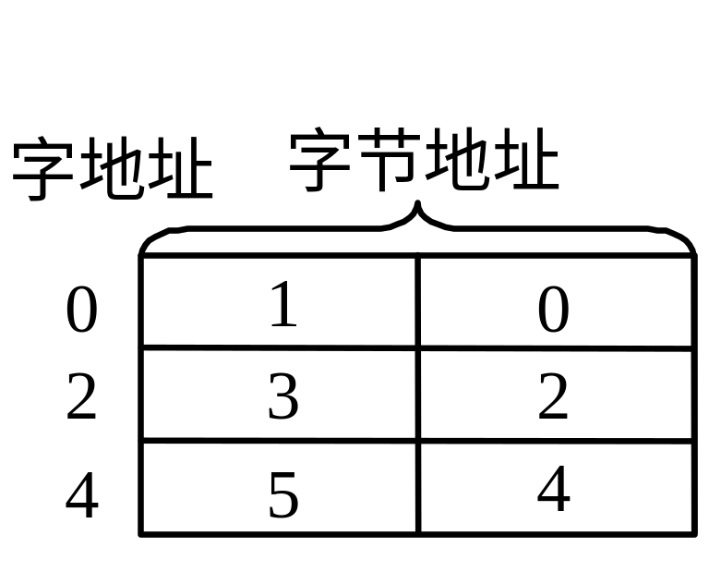
5.2.2 主存储器的存储单元 （续）
PDP-11机是字长为16位的计算机，主存也按字节编址，每一个存储字包含2个单独编址的存储字节，它被称为小端方案，即字地址等于最低有效字节地址，且字地址总是等于2的整数倍，正好用地址码的最末1位来区分同一个字的两个字节。
图5-4 (b)

Slide 25
5.2.3 主存储器的主要技术指标
1.存储容量
对于字节编址的计算机，以字节数来表示存储容量；对于字编址的计算机，以字数与其字长的乘积来表示存储容量。如某机的主存容量为64K×16，表示它有64K个存储单元，每个存储单元的字长为16位，若改用字节数表示，则可记为128K字节（128KB）。

Slide 26
2.存取速度
⑴ 存取时间T_{a}
存取时间又称为访问时间或读写时间，它是指从启动一次存储器操作到完成该操作所经历的时间。例如：读出时间是指从CPU向主存发出有效地址和读命令开始，直到将被选单元的内容读出为止所用的时间；写入时间是指从CPU向主存发出有效地址和写命令开始，直到信息写入被选中单元为止所用的时间。显然T_{a}越小，存取速度越快。

Slide 27
2.存取速度（续）
⑵ 存取周期T_{m}
存取周期又可称作读写周期、访内周期，是指主存进行一次完整的读写操作所需的全部时间，即连续两次访问存储器操作之间所需要的最短时间。显然，一般情况下，T_{m}＞T_{a}。这是因为对于任何一种存储器，在读写操作之后，总要有一段恢复内部状态的复原时间。对于破坏性读出的RAM，存取周期往往比存取时间要大得多，甚至可以达到T_{m}=2T_{a}，这是因为存储器中的信息读出后需要马上进行重写（再生）。

Slide 28
2.存取速度（续）
⑶ 主存带宽B_{m}
与存取周期密切相关的指标是主存的带宽，它又称为数据传输率，表示每秒从主存进出信息的最大数量，单位为字每秒或字节每秒或位每秒。主存带宽与主存的等效工作频率及主存位宽有关系，若单位为字节每秒，则有：
B_{m}=主存等效工作频率×主存位宽÷8

Slide 29
3.可靠性
可靠性是指在规定的时间内，存储器无故障读写的概率。通常，用平均无故障时间MTBF来衡量可靠性。
4.功耗
功耗是一个不可忽视的问题，它反映了存储器件耗电的多少，同时也反映了其发热的程度。通常希望功耗要小，这对存储器件的工作稳定性有好处。大多数半导体存储器的工作功耗与维持功耗是不同的，后者大大地小于前者。

Slide 30
5.2.4 数据在主存中的存放
在采用字节编址的情况下，数据在主存储器中的3种不同存放方法。设存储字长为64位（8个字节），即一个存取周期最多能够从主存读或写64位数据。读写的数据有4种不同长度，它们分别是字节（8位）、半字（16位）、单字（32位）和双字（64位）。请注意：此例中数据字长（32位）不等于存储字长（64位）。
字节
半字
单字
双字

Slide 31
不浪费存储器资源的存放方法
现有一批数据，它们依次为：字节、半字、双字、单字、半字、单字、字节、单字。4种不同长度的数据一个紧接着一个存放。优点是不浪费宝贵的主存资源，但存在的问题是：当访问的一个双字、单字或半字跨越两个存储单元时，存储器的工作速度降低了一半，而且读写控制比较复杂。
存储字64位（8个字节）

Slide 32
从存储字的起始位置开始存放的方法
无论要存放的是字节、半字、单字或双字，都必须从存储字的起始位置开始存放，而空余部分浪费不用。优点是：无论访问一个字节、半字、单字或双字都可以在一个存储周期内完成，读写数据的控制比较简单。缺点是：浪费了宝贵的存储器资源。

Slide 33
从存储字的起始位置开始存放
存储字64位（8个字节）

Slide 34
边界对齐的数据存放方法
此方法规定，双字地址的最末3个二进制位必须为000，单字地址的最末两位必须为00，半字地址的最末一位必须为0。它能够保证无论访问双字、单字、半字或字节，都在一个存取周期内完成，尽管存储器资源仍然有浪费。
0
1
2
3
4
5
6
7
8
9
10
11
12
13
14
15
16
17
18
19
20
21
22
23
24
25
26
27
28
29
30
31
32
33
34
35
36
37
38
39
存储字64位（8个字节）

Slide 35
5.3 半导体随机存储器和只读存储器
主存储器通常分为RAM和ROM两大部分。RAM可读可写，ROM只能读不能写。

Slide 36
5.3.1 RAM记忆单元电路
存放一个二进制位的物理器件称为记忆单元，它是存储器的最基本构件，地址码相同的多个记忆单元构成一个存储单元。记忆单元可以由各种材料制成，但最常见的由MOS电路组成。RAM又可分为静态RAM，即SRAM（Static RAM）和动态RAM，即DRAM（Dynamic RAM）两种。

Slide 37
1. 6管SRAM记忆单元电路
SRAM记忆单元是用双稳态触发器来记忆信息的，从图5-6中可以看出，T₁～T₆管构成一个记忆单元的主体，能存放一位二进制信息，其中：T₁、T₂ 管构成存储信息的双稳态触发器；T₃、T₄管构成门控电路，控制读写操作；T₅、T₆是T₁、T₂管的负载管。
SRAM的存取速度快，但集成度低，功耗也较大，所以一般用来组成高速缓冲存储器和小容量主存系统。

Slide 38
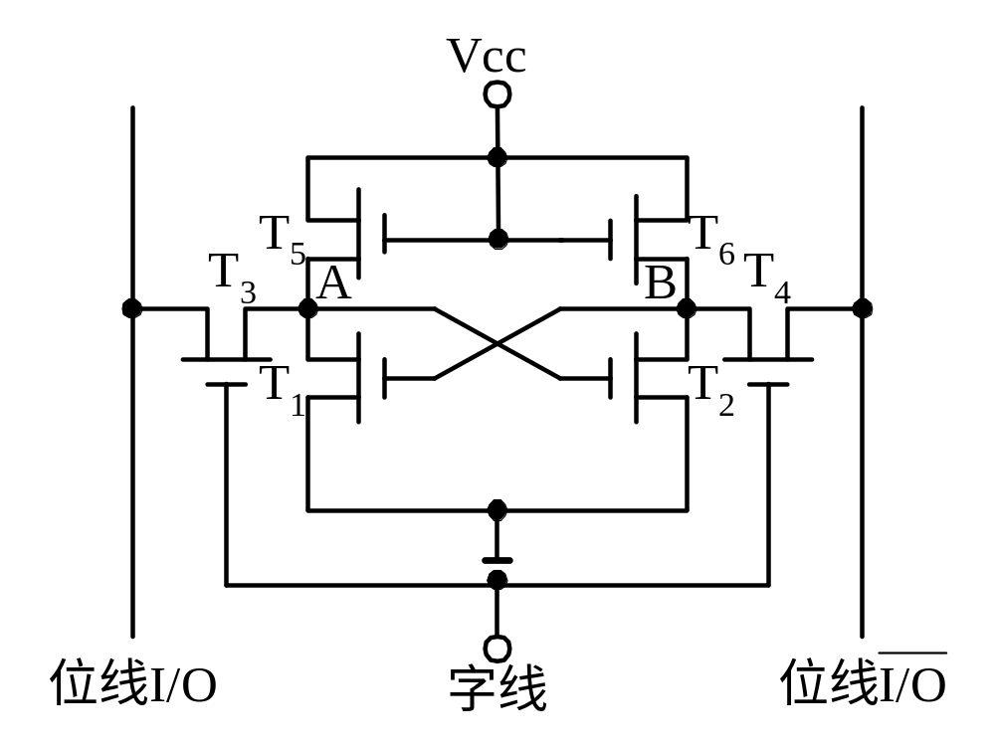
6管SRAM记忆单元电路
图5-6 6管SRAM记忆单元电路

Slide 39
2. 4管DRAM记忆单元电路
如果将前述6管SRAM记忆单元电路中的两个负载管（T₅、T₆）去掉，便形成4管DRAM记忆单元电路。负载回路断开后，保持状态时没有外加电源供电，因而T₁、T₂管不再构成双稳态触发器，所以动态MOS记忆单元是靠MOS电路中的栅极电容C₁、C₂来存储信息的。
DRAM集成度高，功耗小，但存取速度慢，一般用来组成大容量主存系统。

Slide 40
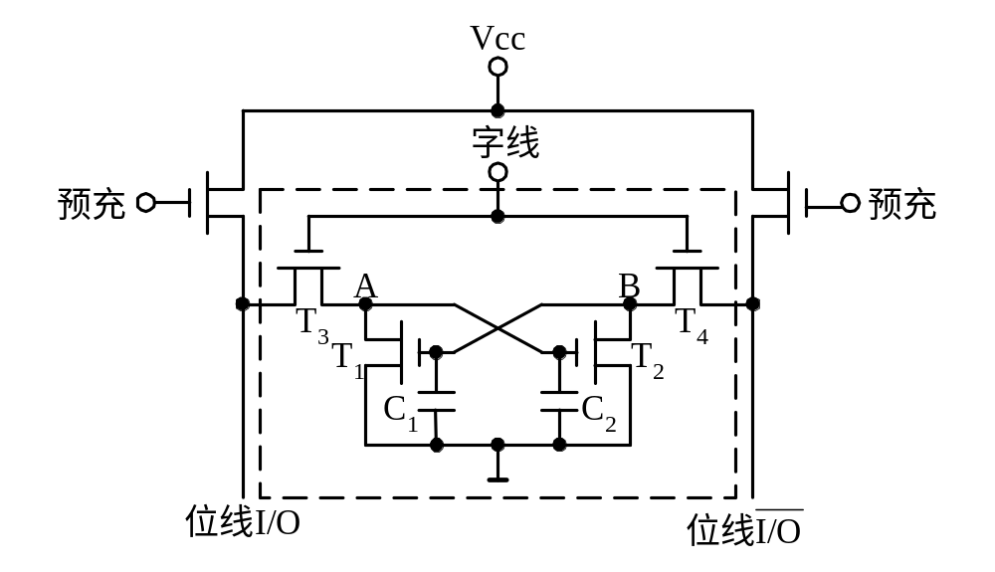
4管DRAM记忆单元电路
图5-7 4管DRAM记忆单元电路

Slide 41
3.单管DRAM记忆单元
进一步减少记忆单元中MOS管的数目可形成更简单的3管DRAM记忆单元或单管DRAM记忆单元。
单管动态记忆单元由一个MOS管T₁和一个存储电容C构成。
显然，单管DRAM记忆单元与4管DRAM记忆单元比较，具有功耗更小、集成度更高的优点。

Slide 42
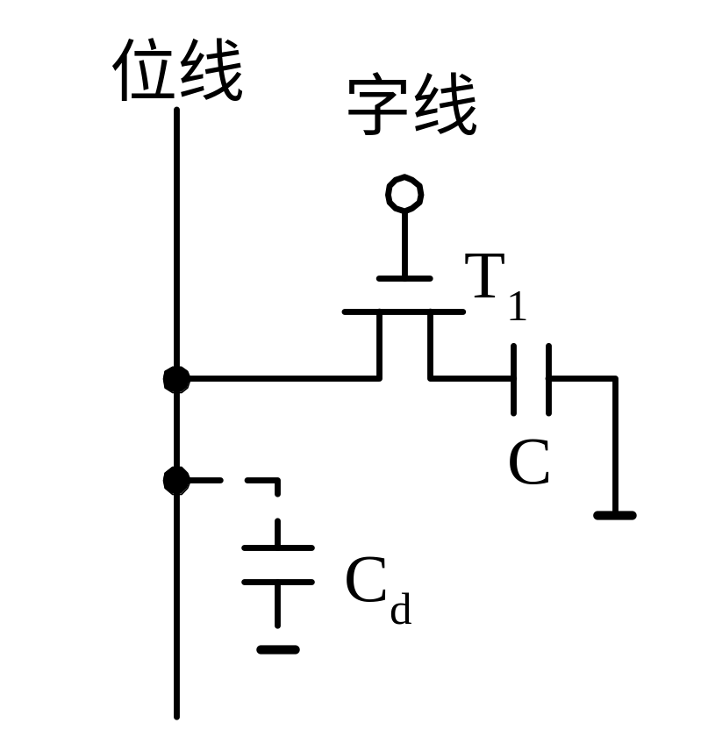
单管DRAM记忆单元电路
图5-8 单管DRAM记忆单元电路

Slide 43
5.3.2 动态RAM的刷新
1.刷新间隔
为了维持DRAM记忆单元的存储信息，每隔一定时间必须刷新。一般选定的最大刷新间隔为2ms或4ms甚至更大，也就是说，应在规定的时间内，将全部存储体刷新一遍。
刷新和重写（再生）是两个完全不同的概念，切不可加以混淆。重写是随机的，某个存储单元只有在破坏性读出之后才需要重写。而刷新是定时的，即使许多记忆单元长期未被访问，若不及时补充电荷的话，信息也会丢失。重写一般是按存储单元进行的，而刷新通常以存储体矩阵中的一行为单位进行的。

Slide 44
2.刷新方式
⑴集中刷新方式
在允许的最大刷新间隔（如2ms）内，按照存储芯片容量的大小集中安排若干个刷新周期，刷新时停止读写操作。
刷新时间=存储矩阵行数×刷新周期
这里刷新周期是指刷新一行所需要的时间，由于刷新过程就是“假读”的过程，所以刷新周期就等于存取周期。

Slide 45
2.刷新方式（续）
对具有1024个记忆单元（32×32的存储矩阵）的存储芯片进行刷新，刷新是按行进行的，且每刷新一行占用一个存取周期，所以共需32个周期以完成全部记忆单元的刷新。假设存取周期为500ns（0.5μs），从0～3967个周期内进行读写操作或保持，而从3968～3999这最后32个周期集中安排刷新操作。
图5-9 集中刷新方式示意图
读写操作
刷新
0
1
…
3967
3968
…
3999
3968个周期（1984 µs）
32个周期（16 µs）
刷新间隔（2 ms）

Slide 46
2.刷新方式（续）
集中刷新方式的优点是读写操作时不受刷新工作的影响，因此系统的存取速度比较高。主要缺点是在集中刷新期间必须停止读写，这一段时间称为“死区”，而且存储容量越大，死区就越长。

Slide 47
2.刷新方式（续）
⑵分散刷新方式
分散刷新是指把刷新操作分散到每个存取周期内进行，此时系统的存取周期被分为两部分，前一部分时间进行读写操作或保持，后一部分时间进行刷新操作。在一个系统存取周期内刷新存储矩阵中的一行。
这种刷新方式增加了系统的存取周期，如存储芯片的存取周期为0.5μs，则系统的存取周期应为1μs。我们仍以前述的32×32矩阵为例，整个存储芯片刷新一遍需要32μs。
图5-10 分散刷新方式示意图
周期0
周期1
周期31
刷新
刷新
…
刷新
读写
读写
读写
刷新间隔（32 µs）

Slide 48
2.刷新方式（续）
这种刷新方式没有死区，但是，它也有很明显的缺点，第一是加长了系统的存取周期，降低了整机的速度；第二是刷新过于频繁（本例中每32μs就重复刷新一遍），尤其是当存储容量比较小的情况下，没有充分利用所允许的最大刷新间隔（2ms）。

Slide 49
2.刷新方式（续）
⑶异步刷新方式
这种刷新方式是前两种方式的结合，它充分利用了最大刷新间隔时间，把刷新操作平均分配到整个最大刷新间隔时间内进行，故有：
相邻两行的刷新间隔=最大刷新间隔时间÷行数
对于32×32矩阵，在2ms内需要将32行刷新一遍，所以相邻两行的刷新时间间隔=2ms÷32=62.5μs，即每隔62.5μs安排一个刷新周期。在刷新时封锁读写。

Slide 50
2.刷新方式（续）
读写
刷新
读写
刷新
…
刷新
读写
62µs
0.5µs
62.5µs
62.5µs
刷新间隔（2 ms）
图5-11 异步刷新方式示意图
异步刷新方式虽然也有死区，但比集中刷新方式的死区小得多，仅为0.5μs。这样可以避免使CPU连续等待过长的时间，而且减少了刷新次数，是比较实用的一种刷新方式。

Slide 51
3.刷新控制
为了控制刷新，往往需要增加刷新控制电路。刷新控制电路的主要任务是解决刷新和CPU访问存储器之间的矛盾。通常，当刷新请求和访存请求同时发生时，应优先进行刷新操作。也有些DRAM芯片本身具有自动刷新功能，即刷新控制电路在芯片内部。

Slide 52
DRAM的刷新要注意的问题
⑴ 刷新对CPU是透明的。
⑵ 每一行中各记忆单元同时被刷新，故刷新操作时仅需要行地址，不需要列地址。
⑶ 刷新操作类似于读出操作，但不需要信息输出。另外，刷新时不需要加片选信号，即整个存储器中的所有芯片同时被刷新。
⑷ 因为所有芯片同时被刷新，所以在考虑刷新问题时，应当从单个芯片的存储容量着手，而不是从整个存储器的容量着手。

Slide 53
5.3.3 RAM芯片分析
1.RAM芯片
RAM芯片通过地址线、数据线和控制线与外部连接。地址线是单向输入的，其数目与芯片容量有关。如容量为1024×4时，地址线有10根；容量为64K×1时，地址线有16根。数据线是双向的，既可输入，也可输出，其数目与数据位数有关。如1024×4的芯片，数据线有4根；64K×1的芯片，数据线只有1根。控制线主要有读写控制线和片选线两种，读写控制线用来控制芯片是进行读操作还是写操作的，片选线用来决定该芯片是否被选中。

Slide 54
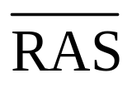
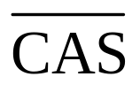
1.RAM芯片（续）
由于DRAM芯片集成度高，容量大，为了减少芯片引脚数量，DRAM芯片把地址线分成相等的两部分，分两次从相同的引脚送入。两次输入的地址分别称为行地址和列地址，行地址由行地址选通信号 送入存储芯片，列地址由列地址选通信号 送入存储芯片。由于采用了地址复用技术，因此，DRAM芯片每增加一条地址线，实际上是增加了两位地址，也即增加了4倍的容量。

Slide 55
2.地址译码方式
⑴单译码方式
单译码方式又称字选法，所对应的存储器是字结构的。容量为M个字的存储器（M个字，每字b位），排列成M行×b列的矩阵，矩阵的每一行对应一个字，有一条公用的选择线w_{i}，称为字线。地址译码器集中在水平方向，K位地址线可译码变成2^{K}条字线，M=2^{K}。字线选中某个字长为b位的存储单元，经过b根位线可读出或写入b位存储信息。

Slide 56
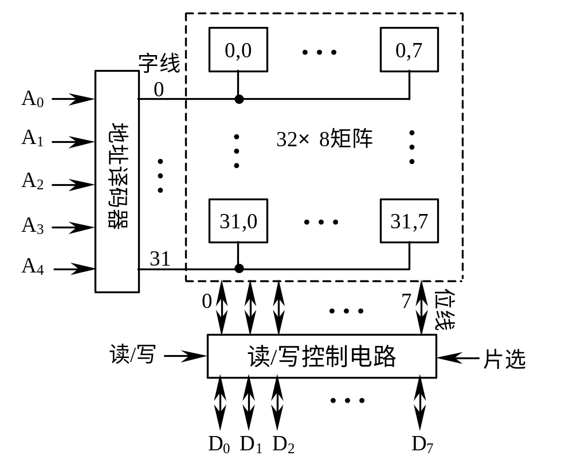
字结构、单译码方式RAM
图5-12 字结构、单译码方式RAM

Slide 57
字结构、单译码方式RAM
图5-12中有2⁵×8=256个记忆单元，排列成32个字，每个字长8位。有5条地址线，经过译码产生32条字线w₀～w₃₁。某一字线被选中时，同一行中的各位b₀～b₇就都被选中，由读写电路对各位实施读出或写入操作。
字结构的优点是结构简单，缺点是使用的外围电路多，成本昂贵。更严重的是，当字数大大超过位数时，存储体会形成纵向很长而横向很窄的不合理结构，所以这种方式只适用于容量不大的存储器。

Slide 58
2.地址译码方式（续）
⑵双译码方式
双译码方式又称为重合法。通常是把K位地址线分成接近相等的两段，一段用于水平方向作X地址线，供X地址译码器译码；一段用于垂直方向作Y地址线，供Y地址译码器译码。X和Y两个方向的选择线在存储体内部的每个记忆单元上交叉，以选择相应的记忆单元。

Slide 59
2.地址译码方式（续）
双译码方式对应的存储芯片结构可以是位结构的，也可以是字段结构的。对于位结构的存储芯片，容量为M×1，把M个记忆单元排列成存储矩阵（尽可能排列成方阵）。

Slide 60
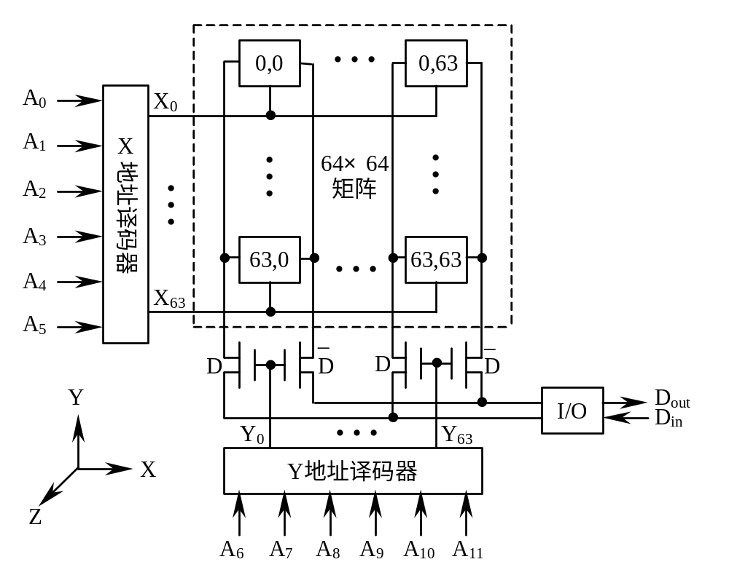
位结构、双译码方式RAM
图5-13 位结构、双译码方式RAM

Slide 61
位结构、双译码方式RAM
图5-13结构是4096×1，排列成64×64的矩阵。地址码共12位，X方向和Y方向各6位。若要组成一个M字×b位的存储器，就需要把b片M×1的存储芯片并列连接起来，即在Z方向上重叠b个芯片。

Slide 62
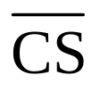

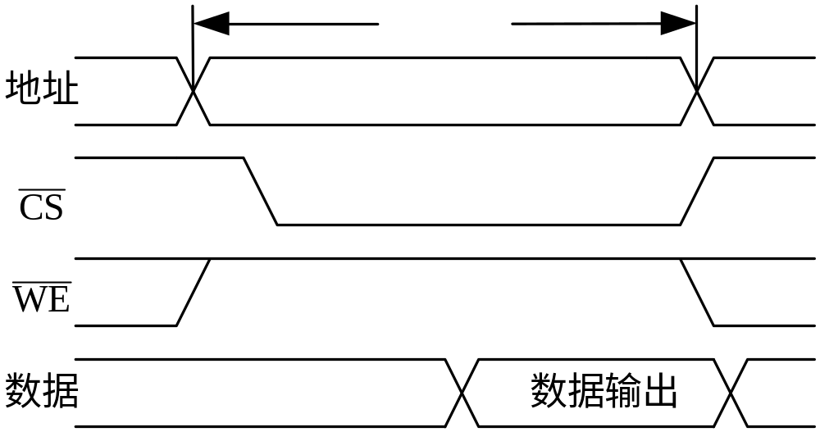
3.RAM的读写时序
⑴SRAM读写时序
读周期表示对该芯片进行两次连续读操作的最小间隔时间。在此期间，地址输入信息不允许改变，片选信号 在地址有效之后变为有效，使芯片被选中，最后在数据线上得到读出的信号。写允许信号 在读周期中保持高电平。
图5-14(a) 静态RAM的读时序

Slide 63
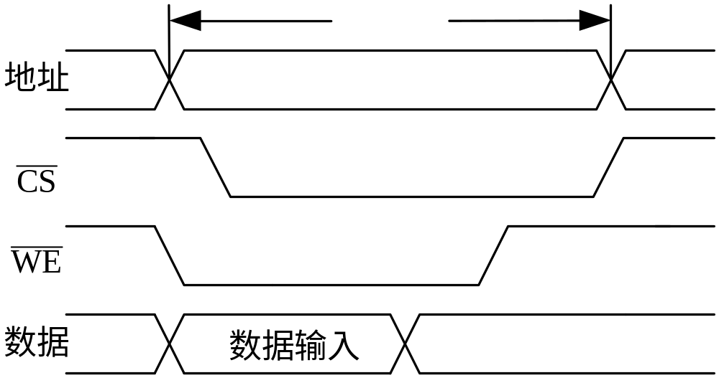
3.RAM的读写时序（续）
写周期与读周期相似，但除了要加地址和片选信号外，还要加一个低电平有效的写入脉冲 ，并提供写入数据。
图5-14(b) 静态RAM的写时序

Slide 64
3.RAM的读写时序（续）
⑵DRAM读写时序
在读周期中，行地址必须在 有效之前有效，列地址也必须在 有效之前有效，且在 到来之前， 必须为高电平，并保持到 脉冲结束之后。
在写周期中，当 有效之后，输入的数据必须保持到 变为低电平之后。在 、 和 全部有效时，数据被写入存储器。

Slide 65
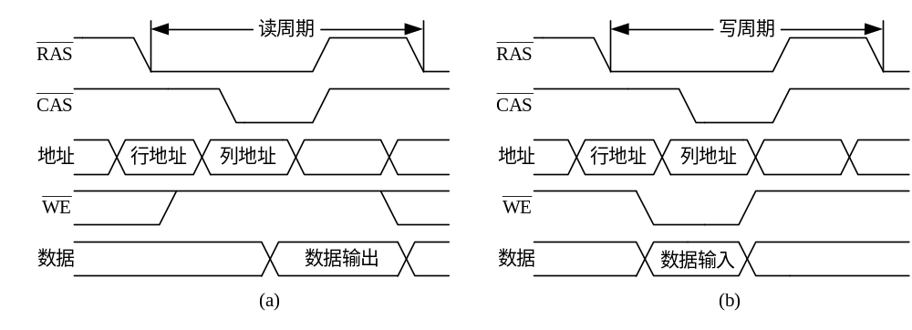
动态RAM的读写时序图
图5-15 动态RAM的读写时序图

Slide 66
5.3.4 半导体只读存储器（ROM）
1.ROM的类型
⑴掩膜式ROM（MROM）
它的内容是由半导体制造厂按用户提出的要求在芯片的生产过程中直接写入的，写入之后任何人都无法改变其内容。
MROM的优点是：可靠性高，集成度高，形成批量之后价格便宜。缺点是：用户对制造厂的依赖性过大，灵活性差。

Slide 67
1.ROM的类型（续）
⑵一次可编程ROM（PROM）
PROM允许用户利用专门的设备（编程器）写入自己的程序，但一旦写入后，其内容将无法改变。
PROM产品出厂时，所有记忆单元均制成“0”（或制成“1”），用户根据需要可自行将其中某些记忆单元改为“1”（或改为“0”）。双极型PROM有两种结构，一种是熔丝烧断型，另一种是PN结击穿型，由于它们的写入都是不可逆的，所以只能进行一次性写入。

Slide 68
1.ROM的类型（续）
⑶可擦除可编程ROM（EPROM）
EPROM不仅可以由用户利用编程器写入信息，而且可以对其内容进行多次改写。
EPROM出厂时，存储内容为全“1”，用户可以根据需要将其中某些记忆单元改为“0”。当需要更新存储内容时可以将原存储内容擦除（恢复全“1”），以便再写入新的内容。
EPROM又可分为两种：紫外线擦除（UVEPROM）和电擦除（EEPROM）。

Slide 69
1.ROM的类型（续）
UVEPROM需用紫外线灯制作的擦抹器照射存储器芯片上的透明窗口，使芯片中原存内容被擦除。由于是用紫外线灯进行擦除，所以只能对整个芯片擦除，而不能对芯片中个别需要改写的存储单元单独擦除。
EEPROM是采用电气方法来进行擦除的，在联机条件下既可以用字擦除方式擦除，也可以用数据块擦除方式擦除。以字擦除方式操作时，能够只擦除被选中的那个存储单元的内容；以数据块擦除方式操作时，可擦除数据块内所有单元的内容。

Slide 70
1.ROM的类型（续）
⑷闪速存储器
闪速存储器（flash memory）的主要特点是：既可在不加电的情况下长期保存信息，又能在线进行快速擦除与重写，兼备了EEPROM和RAM的优点。
闪存有NOR型和NAND型两种，NOR Flash需要很长的时间进行擦写，允许随机存取存储器上的任何区域，读取数据的方式与从RAM读取数据很相近。NAND Flash具有较快的擦写时间，但必须以区块为单位进行读取。

Slide 71
2.ROM芯片
ROM中使用最多的是可擦除可编程ROM（EPROM）。各种EPROM芯片的外引脚主要有：
地址线
数据线
片选线
功率下降与编程输入线
电源线等

Slide 72
5.3.5 半导体存储器的封装
1.DIP存储芯片
过去，一般存储芯片都是双列直插封装的，简称DIP。
DIP芯片的容量一般不可能很大，如64K×1或256K×1的芯片，表示每个芯片具有64K或256K个记忆单元，若要存储256K字节的信息，则需要8个256K×1的芯片（非奇偶校验）或9个这样的芯片（奇偶校验）。

Slide 73
2.内存条
内存条实际上是一条焊有多片存储芯片的印刷电路板，插在主板内存插槽中。
SIMM有30线和72线两种。30线的SIMM数据线的宽度只有8位（部分另加有1位校验位），需要用四条SIMM组成一组，来构成具有某种容量和32位数据宽度的主存储器。72线的SIMM，数据线的宽度有32位（非奇偶校验）或36位（奇偶校验），每一个就可以构成具有某种容量和32位数据宽度的主存储器。

Slide 74
2.内存条（续）
DIMM也有两种类型：标准的DIMM和DDR DIMM。标准的DIMM每面84线，双面共有84×2=168线，故而常称为168线内存条。而DDR DIMM每面92线，双面共有184线。所有DIMM的数据线宽度都是64位（非奇偶校验）或72位（奇偶校验），所以在Pentium机中，只需一个DIMM就可构成具有某种容量和64位数据宽度的主存储器。

Slide 75
2.内存条（续）
RIMM也是双面的，目前只有一种RIMM，它有184线。一个通道通常有3个RIMM插槽，所有RIMM插槽必须全部插满，如有空余则要用专用的Rambus终结器填满。

Slide 76
5.4主存储器的连接与控制
由于存储芯片的容量有限的，主存储器往往要由一定数量的芯片构成的。而由若干芯片构成的主存还需要与CPU连接，才能在CPU的正确控制下完成读写操作。

Slide 77
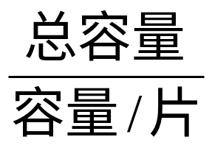
5.4.1 主存容量的扩展
要组成一个主存，首先要考虑选片的问题，然后就是如何把芯片连接起来的问题。根据存储器所要求的容量和选定的存储芯片的容量，就可以计算出总的芯片数，即
总片数＝
将多片组合起来常采用位扩展法、字扩展法、字和位同时扩展法。

Slide 78
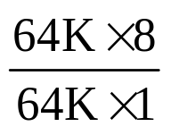
1.位扩展
位扩展是指只在位数方向扩展（加大字长），而芯片的字数和存储器的字数是一致的。位扩展的连接方式是将各存储芯片的地址线、片选线和读写线相应地并联起来，而将各芯片的数据线单独列出。
如用64K×1的SRAM芯片组成64K×8的存储器，所需芯片数为：
=8片

Slide 79
1.位扩展（续）
CPU将提供16根地址线（2¹⁶=65536）、8根数据线与存储器相连；而存储芯片仅有16根地址线、1根数据线。具体的连接方法是：8个芯片的地址线A₁₅～A₀分别连在一起，各芯片的片选信号 以及读写控制信号 也都分别连到一起，只有数据线D₇～D₀各自独立，每片代表一位。
当CPU访问该存储器时，其发出的地址和控制信号同时传给8个芯片，选中每个芯片的同一单元，相应单元的内容被同时读至数据总线的各位，或将数据总线上的内容分别同时写入相应单元。

Slide 80
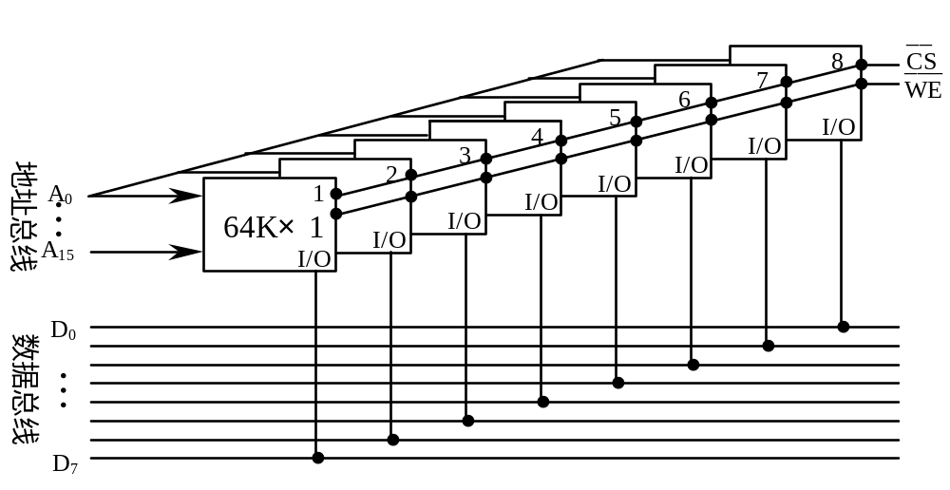
位扩展连接举例
图5-16 位扩展连接举例

Slide 81
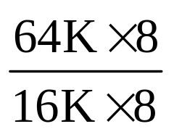
2.字扩展
字扩展是指仅在字数方向扩展，而位数不变。字扩展将芯片的地址线、数据线、读写线并联，由片选信号来区分各个芯片。
如用16K×8的SRAM组成64K×8的存储器，所需芯片数为：
=4片

Slide 82
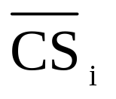
2.字扩展（续）
CPU将提供16根地址线、8根数据线与存储器相连；而存储芯片仅有14根地址线、8根数据线。四个芯片的地址线A₁₃～A₀、数据线D₇～D₀及读写控制信号 都是同名信号并联在一起；高位地址线A₁₅、A₁₄经过一个地址译码器产生四个片选信号 ，分别选中四个芯片中的一个。

Slide 83
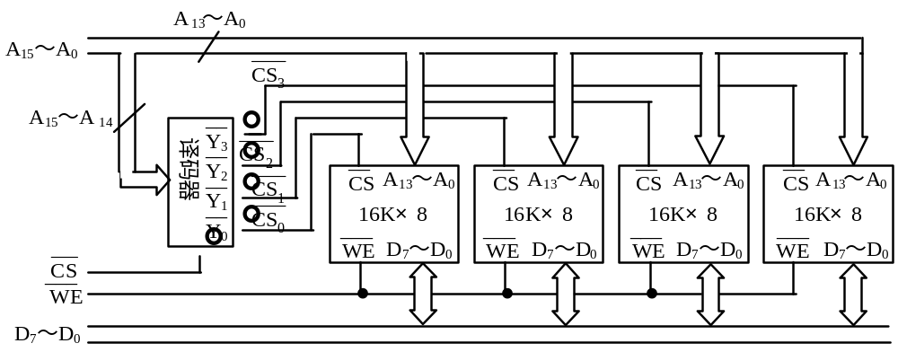
字扩展连接举例
图5-17 字扩展连接举例

Slide 84
2.字扩展（续）
在同一时间内4个芯片中只能有一个芯片被选中。A₁₅A₁₄=00，选中第一片，A₁₅A₁₄=01，选中第二片，……。4个芯片的地址分配如下：
第一片 最低地址 0000 0000 0000 0000B 0000H
最高地址 0011 1111 1111 1111B 3FFFH
第二片 最低地址 0100 0000 0000 0000B 4000H
最高地址 0111 1111 1111 1111B 7FFFH
第三片 最低地址 1000 0000 0000 0000B 8000H
最高地址 1011 1111 1111 1111B BFFFH
第四片 最低地址 1100 0000 0000 0000B C000H
最高地址 1111 1111 1111 1111B FFFFH

Slide 85
3.字和位同时扩展
当构成一个容量较大的存储器时，往往需要在字数方向和位数方向上同时扩展，这将是前两种扩展的组合，实现起来也是很容易的。

Slide 86
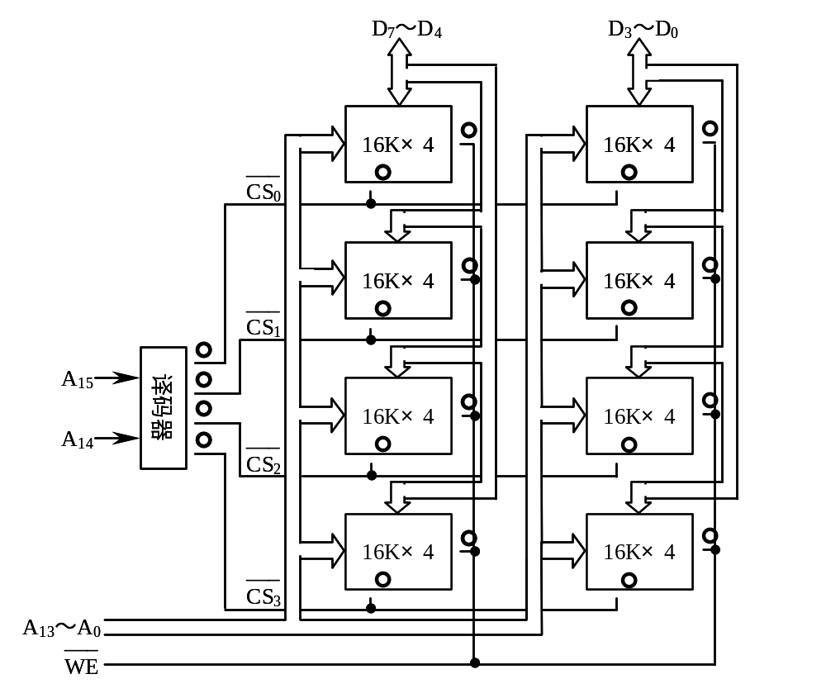
字和位同时扩展连接举例
图5-18 字和位同时扩展连接举例

Slide 87
5.4.2 存储芯片的地址分配和片选
CPU要实现对存储单元的访问，首先要选择存储芯片，即进行片选；然后再从选中的芯片中依地址码选择出相应的存储单元，以进行数据的存取，这称为字选。片内的字选是由CPU送出的N条低位地址线完成的，地址线直接接到所有存储芯片的地址输入端（N由片内存储容量2^{N}决定）。而存储芯片的片选信号则大多是通过高位地址译码后产生的。
片选信号的译码方法又可细分为线选法、全译码法和部分译码法。

Slide 88
1.线选法
线选法就是用除片内寻址外的高位地址线直接（或经反相器）分别接至各个存储芯片的片选端，当某地址线信息为“0”时，就选中与之对应的存储芯片。请注意，这些片选地址线每次寻址时只能有一位有效，不允许同时有多位有效，这样才能保证每次只选中一个芯片（或组）。
线选法的优点是不需要地址译码器，线路简单，选择芯片无须外加逻辑电路，但仅适用于连接存储芯片较少的场合。同时，线选法不能充分利用系统的存储器空间，且把地址空间分成了相互隔离的区域，给编程带来了一定的困难。

Slide 89
2.全译码法
全译码法将除片内寻址外的全部高位地址线都作为地址译码器的输入，译码器的输出作为各芯片的片选信号，将它们分别接到存储芯片的片选端，以实现对存储芯片的选择。
全译码法的优点是每片（或组）芯片的地址范围是唯一确定的，而且是连续的，也便于扩展，不会产生地址重叠的存储区，但全译码法对译码电路要求较高。

Slide 90
3.部分译码
所谓部分译码即用除片内寻址外的高位地址的一部分来译码产生片选信号。如用4片2K×8的存储芯片组成8K×8存储器，需要4个片选信号，因此只需要用两位地址线来译码产生。
由于寻址8K×8存储器时未用到高位地址A₁₉～A₁₃，所以只要A₁₂=A₁₁=0，而无论A₁₉～A₁₃取何值，均选中第一片；只要A₁₂=0，A₁₁=1，而无论A₁₉～A₁₃取何值，均选中第二片……也就是说，8K RAM中的任一个存储单元，都对应有2⁽²⁰⁻¹³⁾=2⁷个地址，这种一个存储单元出现多个地址的现象称地址重叠。

Slide 91

3.部分译码（续）
从地址分布来看，这8KB存储器实际上占用了CPU全部的空间（1MB）。每片2K×8的存储芯片有 M=256K的地址重叠区。

Slide 92
5.4.3 主存储器和CPU的连接
1.主存和CPU之间的硬连接
主存与CPU的硬连接有3组连线：地址总线（AB）、数据总线（DB）和控制总线（CB）。此时，把主存看作一个黑盒子，存储器地址寄存器（MAR）和存储器数据寄存器（MDR）是主存和CPU之间的接口。MAR可以接受来自程序计数器（PC）的指令地址或来自运算器的操作数地址，以确定要访问的单元。MDR是向主存写入数据或从主存读出数据的缓冲部件。MAR和MDR从功能上看属于主存，但在小微型机中常放在CPU内。

Slide 93
主存和CPU的硬连接
MAR
k位
地址总线
主存容量
2^{k}字
字长 n位
MDR
n位
数据总线
CPU
Read
Write
MFC
图5-20 主存和CPU的硬连接

Slide 94
2.CPU对主存的基本操作
前面所说的CPU与主存的硬连接是两个部件之间联系的物理基础。而两个部件之间还有软连接，即CPU向主存发出的读或写命令，这才是两个部件之间有效工作的关键。
CPU对主存进行读写操作时，首先CPU在地址总线上给出地址信号，然后发出相应的读或写命令，并在数据总线上交换信息。

Slide 95
读操作
读操作是指从CPU送来的地址所指定的存储单元中取出信息，再送给CPU，其操作过程是：
• 地址→MAR→AB CPU将地址信号送至地址总线；
• Read CPU发读命令；
• Wait for MFC 等待存储器工作完成信号；
• M(MAR)→DB→MDR 读出信息经数据总线送至CPU。

Slide 96
写操作
写操作是指将要写入的信息存入CPU所指定的存储单元中，其操作过程是：
• 地址→MAR→AB CPU将地址信号送至地址总线；
• 数据→MDR→DB CPU将要写入的数据送至数据总线；
• Write CPU发写命令；
• Wait for MFC 等待存储器工作完成信号。

Slide 97
5.4.4 主存的校验
计算机在运行过程中，主存要与CPU频繁地交换数据。为了检测和校正在存储过程中的错误，主存中常设置有差错校验电路。

Slide 98
1.主存的奇偶校验
最简单的主存检验方法是奇偶校验，在微机中通常采用奇校验，即每个存储单元中共存储9位信息（其中8位数据，1位奇偶校验位），信息中“1”的个数总是奇数。
当向主存写入数据时，奇偶校验电路首先会对一个字节的数据计算出奇偶校验位的值，然后再把所有的9位值一起送到主存中去。
读出数据时，某一存储单元的9位数据被同时读出，当9位数据里“1”的个数为奇数时，表示读出的9位数据正确；当“1”的个数为偶数时，表示读出数据出错，向CPU发出不可屏蔽中断，使系统停机并显示奇偶检验出错的信息。

Slide 99
2.错误检验与校正（ECC）
ECC不仅能检测错误还能在不打扰计算机工作的情况下改正错误，这对于网络服务器这样不允许随便停机的关键任务是至关重要的。
ECC主存用一组附加数据位来存储一个特殊码，被称为“校验和”。对于每个二进制字都有相应的ECC码。产生ECC码所需的位数取决于系统所用的二进制字长。当从主存中读取数据时，将取到的实际数据和它的ECC码快速比较。如果匹配，则实际数据被传给CPU；如果不匹配，则ECC码的结构能够将出错的一位（或几位）鉴别出来，然后改正错误，再将数据传给CPU。
注意：此时主存中的出错位并没有改变，如果又要读取这个数据，需要再一次校正错误。

Slide 100
5.4.5 PC系列微机的存储器接口
1. 8位存储器接口
如果数据总线为8位（如微机系统中的PC总线），而主存按字节编址，则匹配关系比较简单。对于8位的微处理器，典型的时序安排是占用4个CPU时钟周期，称为T₁～T₄，构成一个总线周期。对于微型机来说，存储器就挂在总线上，故总线周期就等于存取周期，一个总线周期可读写8位。

Slide 101
2. 16位存储器接口
对于16位的微处理器8086（或80286），在一个总线周期内最多可读写两个字节，即从偶地址开始的字（规则字）。同时读写这个偶地址单元和随后的奇地址单元，用低8位数据总线传送偶地址单元的数据，用高8位数据总线传送奇地址单元的数据。如果读写的是非规则字，即是从奇地址开始的字，则需要安排两个总线周期才能实现。

Slide 102
2. 16位存储器接口（续）
为了实现这样的传送，需要将存储器分为两个存储体。一个存储体的地址均为偶数，称为偶地址（低字节）存储体，它与低8位数据总线相连；另一个存储体的地址均为奇数，称为奇地址（高字节）存储体，与高8位数据总线相连。

Slide 103
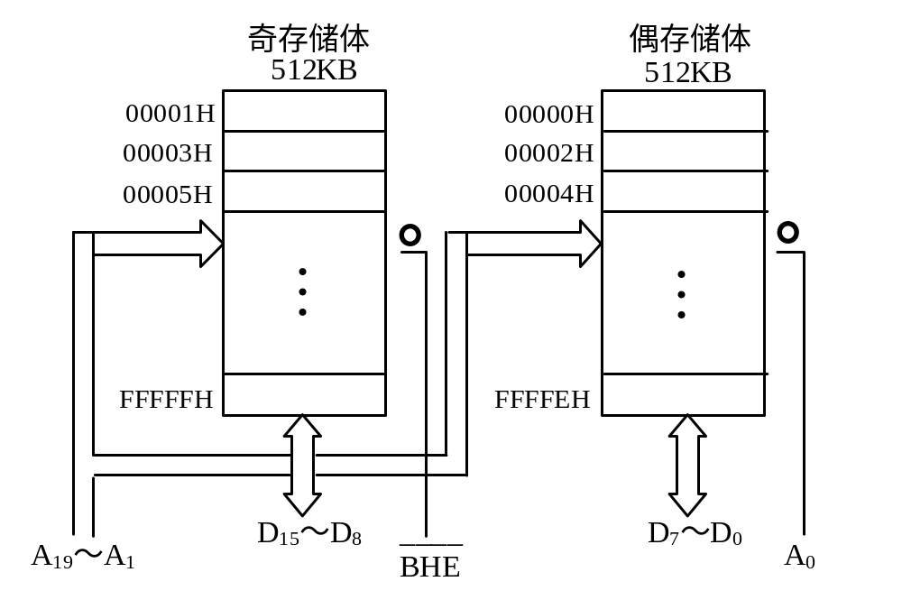
8086的存储器组织
图5-21 8086的存储器组织

Slide 104
2. 16位存储器接口（续）
8086和主存之间可以传送一个字节（8位）数据，也可以传送一个字（16位）数据。任何两个连续的字节都可以作为一个字来访问，地址值较低的字节是低位有效字节，地址值较高的字节是高位有效字节。

Slide 105

2. 16位存储器接口（续）
8086微处理器的地址线A₁₉～A₁同时送至两个存储体， （高位存储体）和最低位地址线A₀用来选择一个或两个存储体进行数据传送。
A₀ 特征
0 0 全字（规则字）传送
0 1 在数据总线高8位上字节传送
1 0 在数据总线低8位上字节传送
1 1 备用
信息传送
点击播放

Slide 106
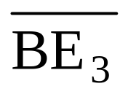
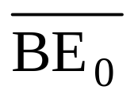
3. 32位存储器接口
由于80386/80486微处理器要保持与8086等微处理器兼容，这就要求在进行存储器系统设计时必须满足单字节、双字节和四字节等不同访问。为了实现8位、16位和32位数据的访问，80386/80486微处理器设有4个引脚 ～ ，以控制不同数据的访问。

Slide 107
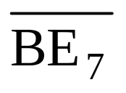
4. 64位存储器接口
64位存储器系统由8个存储体组成，每个存储体的存储空间为512MB（Pentium）或8GB（Pentium Pro），存储体选择通过选择信号 ～ 实现。如果要传送一个64位数，那么8个存储体都被选中；如果要传送一个32位数，那么4个存储体被选中；若要传送一个16位数，则有2个存储体被选中；若传送的是8位数，只有一个存储体被选中。

Slide 108
5.5 提高主存读写速度的技术
近几年来主存技术一直在不断地发展，从最早使用的DRAM到后来的FPM DRAM、EDO DRAM、SDRAM、DDR SDRAM和RDRAM，出现了各种主存控制与访问技术。它们的共同特点是使主存的读写速度有了很大的提高。

Slide 109
5.5.1 主存与CPU速度的匹配
主存的速度通常以纳秒（ns）表示，而CPU速度总是被表示为兆赫兹（MHz），最近一些更快更新的主存也用MHz来表示速度。
如果主存总线的速度与CPU总线速度相等，那么主存的性能将是最优的，然而通常主存的速度落后于CPU的速度。

Slide 110
5.5.2 FPM DRAM
传统的DRAM是通过分页技术进行访问的，在存取数据时，需要分别输入一个行地址和一个列地址，这会耗费时间。FPM DRAM通过保持行地址不变而只改变列地址，可以对给定行的所有数据进行更快的访问。
FPM DRAM还支持突发模式访问，所谓突发模式是指对一个给定的访问在建立行和列地址之后，可以访问后面3个相邻的地址，而不需要额外的延迟和等待状态。一个突发访问通常限制为4次正常访问。

Slide 111
5.5.2 FPM DRAM（续）
为了描述这个过程，经常以每次访问的周期数表示计时。一个标准DRAM的典型突发模式访问表示为x-y-y-y，x是第一次访问的时间（延迟加上周期数），y表示后面每个连续访问所需的周期数。标准的FPM DRAM可获得5-3-3-3的突发模式周期。
FPM DRAM内存条主要采用72线的SIMM封装，其存取速度一般在60～100ns左右。

Slide 112
5.5.3 EDO DRAM
EDO DRAM是在 FPM DRAM基础上加以改进的存储器控制技术。传统的DRAM和FPM DRAM在存取每一数据时，输入行地址和列地址后必须等待电路稳定，然后才能有效的读写数据，而下一个地址必须等待这次读写周期完成才能输出。而EDO输出数据在整个CAS周期都是有效的（包括预充电时间在内），EDO不必等待当前的读写周期完成即可启动下一个读写周期，即可以在输出一个数据的过程中准备下一个数据的输出。EDO DRAM采用一种特殊的主存读出控制逻辑，在读写一个存储单元时，同时启动下一个（连续）存储单元的读写周期，从而节省了重选地址的时间，提高了读写速度。

Slide 113
5.5.3 EDO DRAM（续）
EDO DRAM 可获得5-2-2-2的突发模式周期，若进行4个主存传输，需要总共11个系统周期，而FPM DRAM的突发模式周期为5-3-3-3，总共需要14个周期。与FPM DRAM相比，EDO DRAM的性能改善了22％，而其制造成本与FPM DRAM相近。
FPM和EDO两者的芯片制作技术其实是相同的，不同的是EDO所增加的机制必须在芯片组的支持下将发送的数据信号的处理时间缩短，以加快系统的整体执行效率。目前EDO DRAM内存条主要采用72线的SIMM形式封装，也有少部分采用168线的DIMM封装，存取时间约为50～70ns。

Slide 114
5.5.4 SDRAM
SDRAM是一种与主存总线运行同步的DRAM。SDRAM在同步脉冲的控制下工作，取消了主存等待时间，减少了数据传送的延迟时间，因而加快了系统速度。SDRAM仍然是一种DRAM，起始延迟仍然不变，但总的周期时间比FPM或EDO快得多。SDRAM突发模式可达到5-1-1-1，即进行4个主存传输，仅需8个周期，比EDO快将近20%。
SDRAM的基本原理是将CPU和RAM通过一个相同的时钟锁在一起，使得RAM和CPU能够共享一个时钟周期，以相同的速度同步工作。

Slide 115
5.5.4 SDRAM（续）
DRAM采用新的双存储体结构，内含两个交错的存储矩阵，允许两个主存页面同时打开，当CPU从一个存储矩阵访问数据的同时，在主存控制器作用下另一个存储矩阵已准备好读写数据。通过两个存储矩阵的紧密配合，存取效率得到成倍提高。
SDRAM普遍采用168线的DIMM封装，速度通常以MHz来标定，目前SDRAM的工作频率已达100MHz、133MHz，能与当前的CPU同步运行，可提高整机性能大约5％～10％。由于SDRAM的优良特性，使它成为当前主存市场的主流。

Slide 116
5.5.5 DDR SDRAM
DDR SDRAM也可以说是SDRAM的升级版本，它与SDRAM的主要区别是：DDR SDRAM不仅能在时钟脉冲的上升沿读出数据而且还能在下降沿读出数据，不需要提高时钟频率就能加倍提高SDRAM的速度。
DDR内存条的物理大小和标准的DIMM一样，区别仅在于内存条的线数。标准的SDRAM有168线（2个小缺口），而DDR SDRAM有184线（多出的16个线占用了空间，故只有1个小缺口）。

Slide 117
5.5.6 DDR2、DDR3 和DDR4 SDRAM
1.DDR2 SDRAM
DDR2 SDRAM拥有两倍于上一代DDR SDRAM的预读取能力（即：4bit数据读预取）。换句话说，DDR2 SDRAM每个时钟能够以4倍于外部总线的速度读/写数据。
2.DDR3 SDRAM
DDR3 SDRAM可以看作是DDR2的改进版，DDR3的预取设计位数提升至8bit，其DRAM内核的频率达到了接口频率的1/8。

Slide 118
3.DDR4 SDRAM
DDR4仍沿用了DDR3的8bit数据预取，它最重要的使命是提高频率和带宽，标准规定最低是DDR4 1600，即从1600MHz开始运行，这将是DDR3频率的两倍。

Slide 119
5.5.6 DDR2、DDR3 和DDR4 SDRAM（续）
DDR SDRAM内存的发展趋势
频率 （MHz） | 200 | 266 | 333 | 400 | 533 | 666 | 800 | 1066 | 1333 | 1600 | 1866 | 2133 | 2666 | 3200 | 4266
DDR | √ | √ | √ | √
DDR2 |  |  |  | √ | √ | √ | √ | √
DDR3 |  |  |  |  |  |  | √ | √ | √ | √ | √ | √
DDR4 |  |  |  |  |  |  |  |  |  | √ | √ | √ | √ | √ | √

Slide 120
5.5.7 Rambus DRAM
Rambus DRAM是继SDRAM之后的新型高速动态随机存储器。
使用FPM/EDO或SDRAM的传统主存系统称为宽通道系统，它们的主存通道和处理器的数据总线一样宽。RDRAM却是一种窄通道系统，它一次只传输16位数据（加上2个可选的校验位），但速度却快得多。目前，RDRAM的容量一般为64Mb/72Mb或128Mb/144Mb，组织结构为4M或8M×16位、4M或8M×18位（18位的组织结构允许进行ECC检测）。

Slide 121
5.5.7 Rambus DRAM（续）
Rambus DRAM引入了RISC（精简指令集）的技术，依靠其极高的工作频率，通过减少每个周期的数据量来简化操作。RDRAM的时钟频率可达到400MHz，由于采用双沿传输，使原有的400MHz变为800MHz。Rambus结构的带宽视Rambus通路的个数而定，若是单通路，800MHz的RDRAM带宽为800MHz×16位÷8=1.6GB/s，若是两个通路，则可提升为3.2GB/s，若是4个通路的话，将达到6.4GB/s。而PC-133的带宽为133 MHz×64位÷8=1.06GB/s，PC-266则为2.12GB/s。

Slide 122
5.5.6 Rambus DRAM （续）
由于是全新的设计，需要用RIMM插槽与芯片组配合。RDRAM总线是一条经过总线上所有设备（RDRAM芯片）和模块的连接线路，每个模块在相对的两端有输入和输出引脚，时钟信号需依次流过每个RIMM槽，然后再通过每个RIMM槽返回。因此，任何不含RDRAM芯片的RIMM插槽必须填入一个连接模块（Rambus终结器）以保证路径是完整的。

Slide 123
5.5.6 Rambus DRAM （续）
此外，Rambus主存还有一个特点，就是它的行地址与列地址的寻址总线是各自分离的独立总线，这就意味着行与列的选址几乎在同一时间内进行，从而进一步提高了工作效率；也正因为拥有这一优势，使得Rambus主存不仅可以弥补它在寻址时间上比传统的SDRAM较慢的缺点，而且在实际工作中所表现出来的性能更好。
目前，由RDRAM构成的系统存储器已经开始应用于现代微机之中，并可能成为服务器及其他高性能计算机的主流存储器系统。

Slide 124
5.6 多体交叉存储技术
目前，主存的存取速度已成为计算机系统的瓶颈，除去通过寻找高速元件来提高访问速度外，也可以采用多个存储器并行工作，并且用交叉访问技术来提高存储器的访问速度。

Slide 125
5.6.1 并行访问存储器
常规的主存是单体单字存储器，只包含一个存储体。在高速的计算机中，普遍采用并行主存系统，即在一个存取周期内可以并行读出多个字，以解决CPU与主存之间的速度匹配问题。
多个并行工作的存储器共有一套地址寄存器和译码电路，按同一地址并行地访问各自的对应单元。例如：CPU送出地址A，则n个存储器中的所有A单元同时被选中。假设每个存储器的字长为w位，则同时访问n×w位称为单体多字系统。

Slide 126
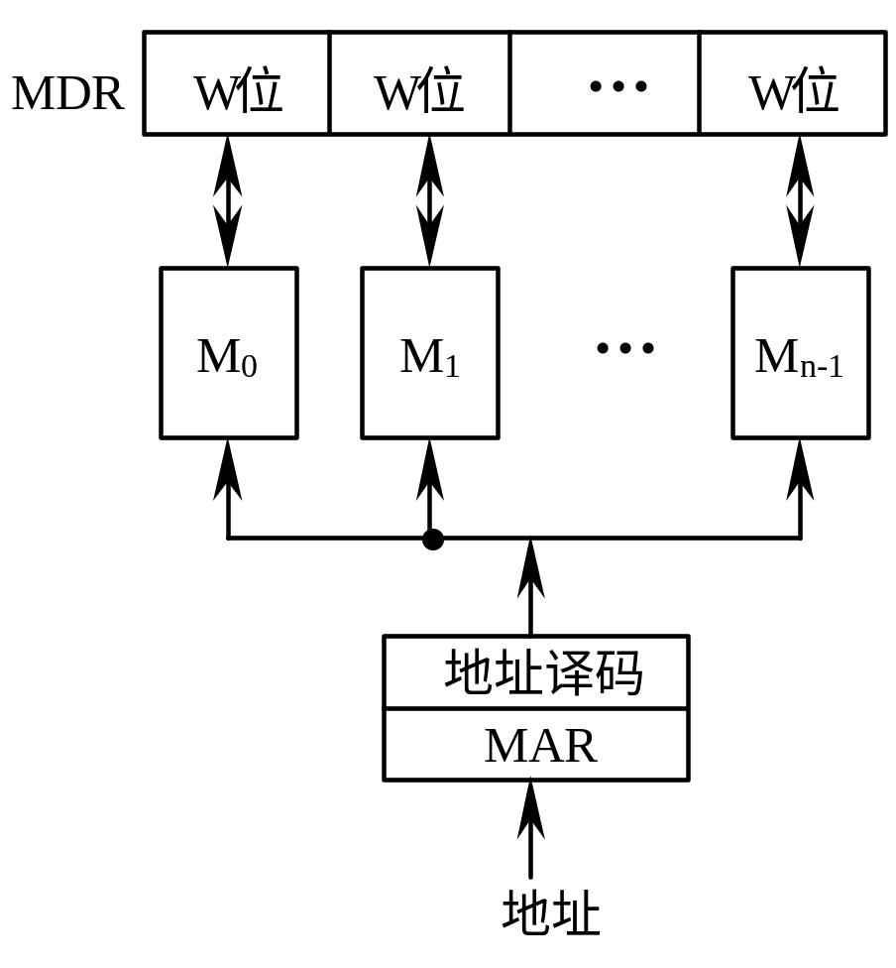
单体多字并行存储系统
图5-25 单体多字并行存储系统

Slide 127
5.6.2 交叉访问存储器
交叉访问存储器中有多个容量相同的存储模块（存储体），而且各存储模块具有各自独立的地址寄存器、读写电路和数据寄存器，这就是多体系统。各个存储体能并行工作，又能交叉工作。
存储器地址寄存器的低位部分经过译码选择不同的存储体，而高位部分则指向存储体内的存储字。现以由4个分体组成的多体交叉存储器为例说明常用的编址方式。

Slide 128
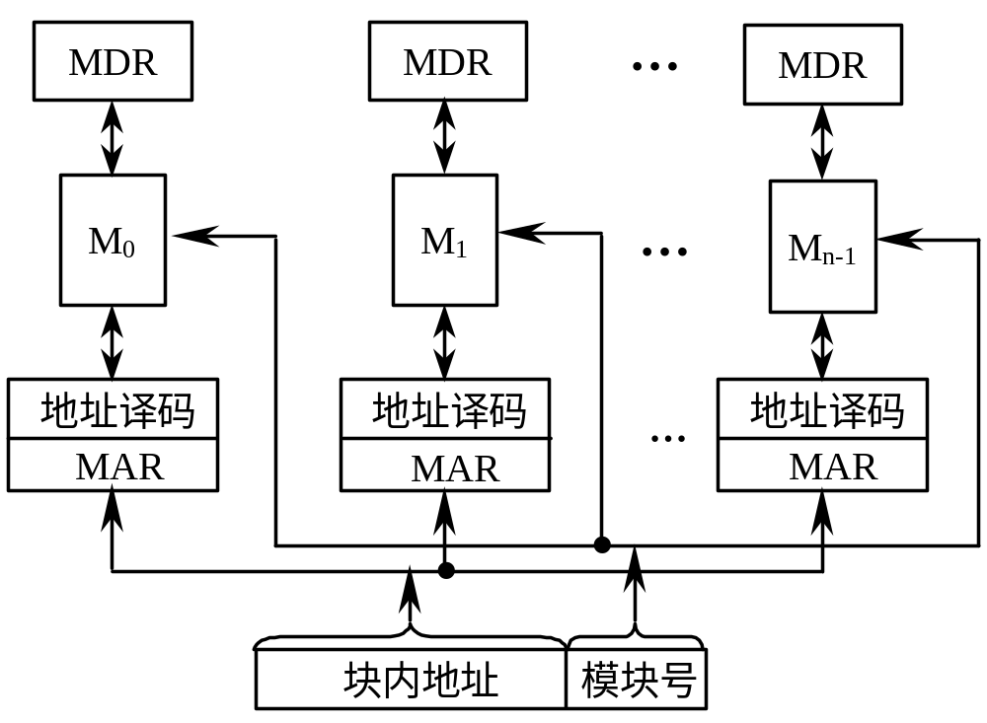
多体交叉访问存储器
图5-26 多体交叉访问存储器

Slide 129
模4交叉编址
模块号
地址编址序列
对应二进制地址的最低两位
M₀
0，4，8，12，…，4i+0，…
00
M₁
1，5，9，13，…，4i+1，…
01
M₂
2，6，10，14，…，4i+2，…
10
M₃
3，7，11，15，…，4i+3，…
11

Slide 130
5.7 高速缓冲存储器
主存速度的提高始终跟不上CPU的发展。据统计，CPU的速度平均每年提高60%，而组成主存的DRAM的速度平均每年只改进7%。由SRAM组成的高速缓冲存储器的运行速度则接近甚至等于CPU的速度。

Slide 131
5.7.1 高速缓存工作原理
常规的主存是单体单字存储器，只包含一个存储体。在高速的计算机中，普遍采用并行主存系统，即在一个存取周期内可以并行读出多个字，以解决CPU与主存之间的速度匹配问题。
多个并行工作的存储器共有一套地址寄存器和译码电路，按同一地址并行地访问各自的对应单元。例如：CPU送出地址A，则n个存储器中的所有A单元同时被选中。假设每个存储器的字长为w位，则同时访问n×w位称为单体多字系统。

Slide 132
1.程序的局部性原理
程序的局部性有两个方面的含义：时间局部性和空间局部性。时间局部性是指如果一个存储单元被访问，则可能该单元会很快被再次访问。这是因为程序存在着循环。空间局部性是指如果一个存储单元被访问，则该单元邻近的单元也可能很快被访问。这是因为程序中大部分指令是顺序存储、顺序执行的，数据一般也是以向量、数组、树、表等形式簇聚地存储在一起的。
高速缓冲技术就是利用程序的局部性原理，把程序中正在使用的部分存放在一个高速的容量较小的Cache中，使CPU的访存操作大多数针对Cache进行，从而使程序的执行速度大大提高。

Slide 133
2.Cache的基本结构
Cache和主存都被分成若干个大小相等的块，每块由若干字节组成。由于Cache的容量远小于主存的容量，所以Cache中的块数要远少于主存中的块数，它保存的信息只是主存中最急需执行的若干块的副本。用主存地址的块号字段访问Cache标记，并将取出的标记和主存地址的标记字段相比较。若相等，说明访问Cache有效，称Cache命中；若不相等，说明访问Cache无效，称Cache不命中或失效。

Slide 134
主存地址
来自CPU
块号B
块内地址W
未命中
主存/Cache
地址变换
已满
未满
命中
Cache替
换策略
主存
块号b
块内地址w
储器
替换块
Cache
装入块
数据送 CPU
图5-28 Cache的基本结构

Slide 135
5.7.2 Cache的读写操作
1.Cache的读操作
当CPU发出读请求时，如果Cache命中，就直接对Cache进行读操作，与主存无关；如果Cache不命中，则仍需访问主存，并把该块信息一次从主存调入Cache内。若此时Cache已满，则须根据某种替换算法，用这个块替换掉Cache中原来的某块信息。

Slide 136
2.Cache的写操作
由于Cache中保存的只是主存的部分副本，这些副本与主存中的内容能否保持一致，是Cache能否可靠工作的一个关键问题。当CPU发出写请求时，如果Cache命中，有可能会遇到Cache与主存中的内容不一致的问题。处理的方法有：写直达法和写回法。
如果写Cache不命中，就直接把信息写入主存，并有两种处理方法：不按写分配法和按写分配法。

Slide 137
5.7.3 地址映象
1.全相联映像
全相联映像就是让主存中任何一个块均可以映像装入到Cache中任何一个块的位置上。全相联映像方式比较灵活，Cache的块冲突概率最低、空间利用率最高，但是地址变换速度慢，而且成本高，实现起来比较困难。

Slide 138
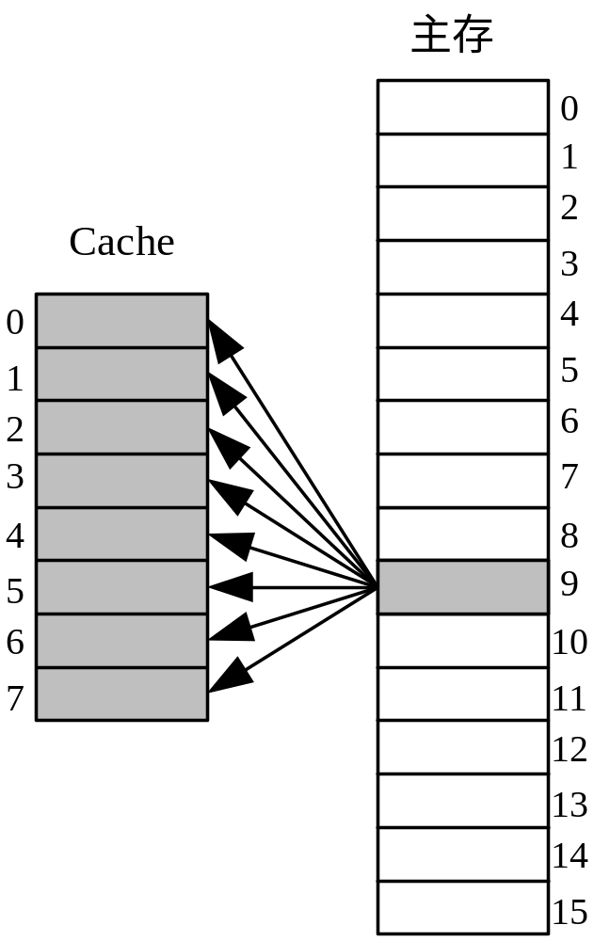
全相联映像
图5-29(a) 全相联映像

Slide 139
2.直接映像
直接映像是指主存中的每一个块只能被放置到Cache中惟一的一个指定位置，若这个位置已有内容，则产生块冲突，原来的块将无条件地被替换出去。直接映像方式是最简单的地址映象方式，成本低，易实现，地址变换速度快，而且不涉及其它两种映像方式中的替换算法问题。但这种方式不够灵活，Cache的块冲突概率最高、空间利用率最低。

Slide 140
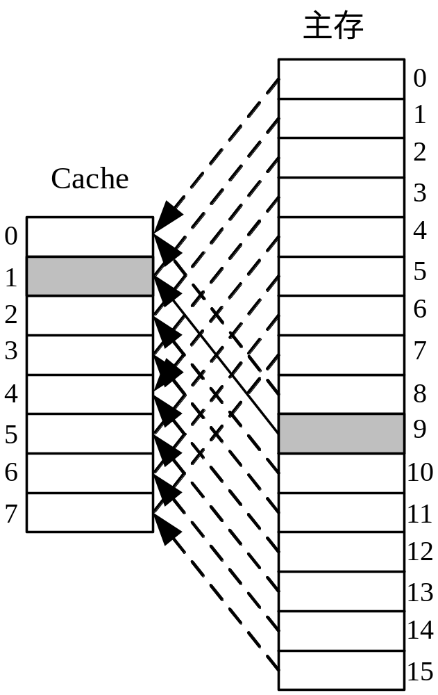
直接映像
图5-29(b) 直接映像

Slide 141
3.组相联映像
组相联映像将主存空间按Cache大小等分成区后，再将Cache空间和主存空间中的每一区都等分成大小相同的组。让主存各区中某组中的任何一块，均可直接映像装入Cache中对应组的任何一块位置上，即组间采取直接映像，而组内采取全相联映像。
组相联映像实际上是全相联映像和直接映像的折衷方案，所以其优点和缺点介于全相联和直接映像方式的优缺点之间。

Slide 142
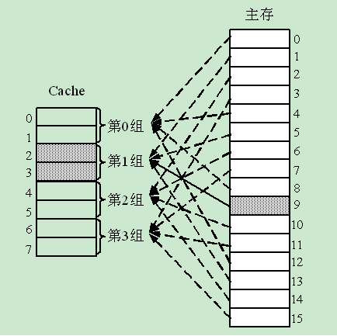
组相联映像
图5-29(c) 组相联映像

Slide 143
5.7.4 替换算法
1.随机算法
随机法完全不管Cache块过去、现在及将来的使用情况，简单地根据一个随机数，选择一块替换掉。
2.先进先出（FIFO）算法
按调入Cache的先后决定淘汰的顺序，即在需要更新时，将最先进入Cache的块作为被替换的块。这种方法要求为每块做一记录，记下它们进入Cache的先后次序。这种方法容易实现，而且系统开销小。其缺点是可能会把一些需要经常使用的程序块（如循环程序）也作为最早进入Cache的块替换掉。

Slide 144
3.近期最少使用（LRU）算法
LRU算法是把CPU近期最少使用的块作为被替换的块。这种替换方法需要随时记录Cache中各块的使用情况，以便确定哪个块是近期最少使用的块。LRU算法相对合理，但实现起来比较复杂，系统开销较大。通常需要对每一块设置一个称为“年龄计数器”的硬件或软件计数器，用以记录其被使用的情况。

Slide 145
5.8 虚拟存储器
虚拟存储器由主存储器和联机工作的辅助存储器（通常为磁盘存储器）共同组成，这两个存储器在硬件和系统软件的共同管理下工作，对于应用程序员，可以把它们看作是一个单一的存储器。

Slide 146
5.8.1 虚拟存储器的基本概念
虚拟存储器将主存或辅存的地址空间统一编址，形成一个庞大的存储空间。在这个大空间里，用户可以自由编程，完全不必考虑程序在主存是否装得下以及这些程序将来在主存中的实际存放位置。
用户编程的地址称为虚地址或逻辑地址，实际的主存单元地址称为实地址或物理地址。显然，虚地址要比实地址大得多。

Slide 147
5.8.1 虚拟存储器的基本概念（续）
在实际的物理存储层次上，所编程序和数据在操作系统管理下，先送入磁盘，然后操作系统将当前运行所需要的部分调入主存，供CPU使用，其余暂不运行部分留在磁盘中。
程序运行时，CPU以虚地址来访问主存，由辅助硬件找出虚地址和实地址之间的对应关系，并判断这个虚地址指示的存储单元内容是否已装入主存。如果已在主存中，则通过地址变换，CPU可直接访问主存的实际单元；如果不在主存中，则把包含这个字的一页或一个程序段调入主存后再由CPU访问。如果主存已满，则由替换算法从主存中将暂不运行的一块调回辅存，再从辅存调入新的一块到主存。

Slide 148
5.8.2 页式虚拟存储器
主存空间和虚存空间都划分成若干个大小相等的页。主存即实存的页称为实页，虚存的页称为虚页。
程序虚地址分为两个字段：虚页号和页内地址。虚地址到实地址之间的变换是由页表来实现的。页表是一张存放在主存中的虚页号和实页号的对照表，记录着程序的虚页调入主存时被安排在主存中的位置。若计算机采用多道程序工作方式，则可为每个用户作业建立一个页表，硬件中设置一个页表基址寄存器，存放当前所运行程序的页表的起始地址。

Slide 149
页号
主存页号
0页
0
1
1页
2
2页
3
页表
3页
用户程序
主存储器
页式虚拟存储器的地址映象

Slide 150
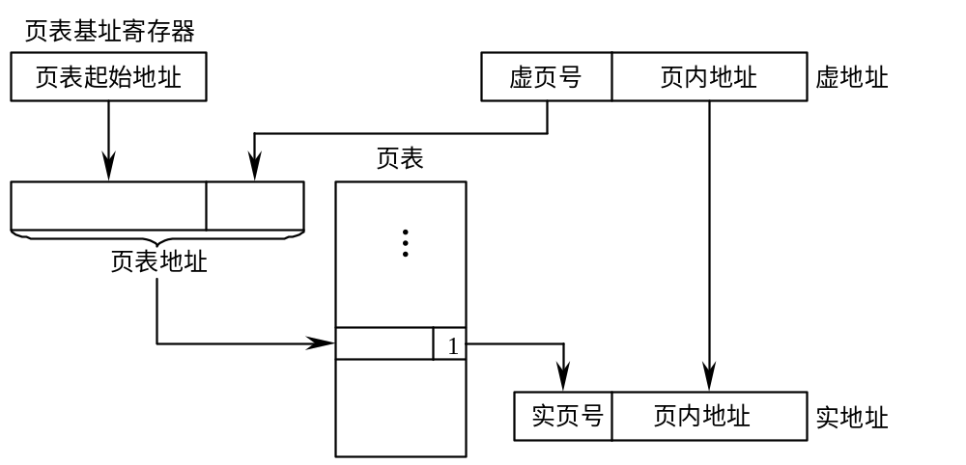
页式虚存的虚－实地址的变换
图5-30 页式虚存的虚－实地址的变换

Slide 151
5.8.2 页式虚拟存储器（续）
页式虚拟存储器的每页长度是固定的，页表的建立很方便，新页的调入也容易实现。但是由于程序不可能正好是页面的整倍数，最后一页的零头将无法利用而造成浪费。同时，页不是逻辑上独立的实体，使程序的处理、保护和共享都比较麻烦。

Slide 152
5.8.3 段式虚拟存储器
段式虚拟存储器中的段是按照程序的逻辑结构划分的，各个段的长度因程序而异。为了把程序虚地址变换成主存实地址，需要一个段表。段表中每一行记录了某个段对应的若干信息，包括段号、装入位、段起点和段长等。由于段的大小可变，所以在段表中要给出各段的起始地址与段的长度。段表实际上是程序的逻辑结构段与其在主存中所存放的位置之间的关系对照表。

Slide 153
0
主程序
(0段)
0
1k
8k
(02000H)
段号
段长
起址
主程序
0
1k
8k
2段
9k
(03000H)
0
1段
500
1
500
16k
16k
(04000H)
2
200
9k
1段
0
2段
3
200
30k
200
30k
段表
3段
0
3段
200
主存储器
虚拟空间

Slide 154
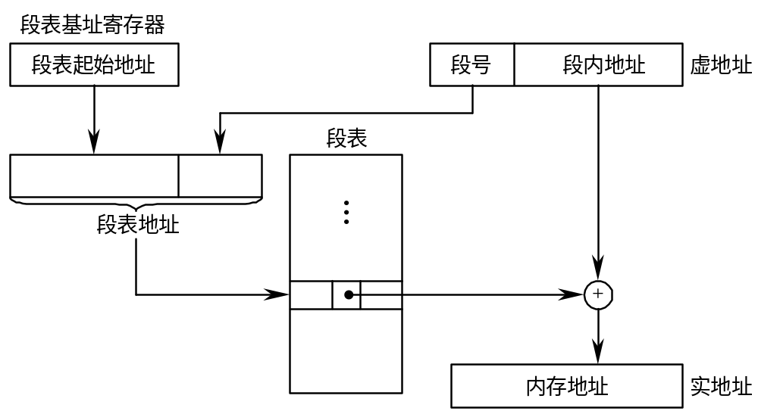
段式虚存的虚－实地址的变换
图5-32 段式虚存的虚－实地址的变换

Slide 155
5.8.3 段式虚拟存储器（续）
由于段的分界与程序的自然分界相对应，所以具有逻辑独立性，易于程序的编译、管理、修改和保护，也便于多道程序共享。但是，因为段的长度参差不齐，起点和终点不定，给主存空间分配带来了麻烦；容易在段间留下不能利用的零头，造成浪费。

Slide 156
5.8.4 段页式虚拟存储器
将程序按其逻辑结构分段，每段再划分为若干大小相等的页；主存空间也划分为若干同样大小的页。虚存和实存之间以页为基本传送单位，每个程序对应一个段表，每段对应一个页表。CPU访问时，虚地址包含段号、段内页号、页内地址3部分。首先将段表起始地址与段号合成，得到段表地址；然后从段表中取出该段的页表起始地址，与段内页号合成，得到页表地址；最后从页表中取出实页号，与页内地址拼接形成主存实地址。段页式存储器综合了前两种结构的优点，但要经过两级查表才能完成地址转换，费时要多些。

Slide 157
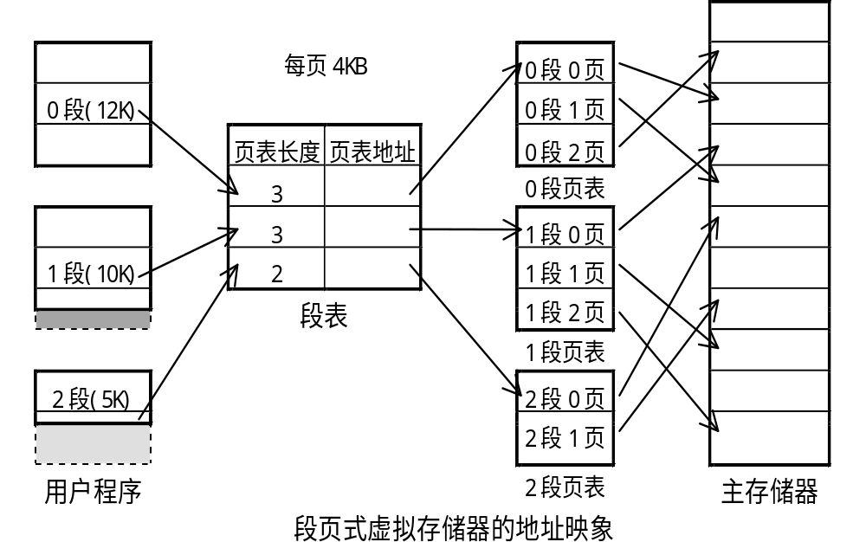

Slide 158
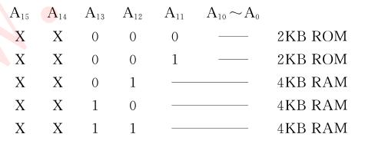
题1、现有如下存储芯片：3K×1的ROM、4K×1的RAM、8K×1的ROM。若用它们组成容量为16K×1的存储器，前4K为ROM，后12K为RAM，CPU的地址总线16位。
（1）各种存储芯片分别用多少片？
（2）正确选用译码器及门电路，并画出相应的逻辑结构图。
（3）指出有无地址重叠现象。
解：（1）需要用2K×1的ROM芯片16片，4K×1的RAM芯片24片。不能使用8K×1的ROM芯片，因为它大于ROM应有的空间。
（2）各存储芯片的地址分配如下：

Slide 159
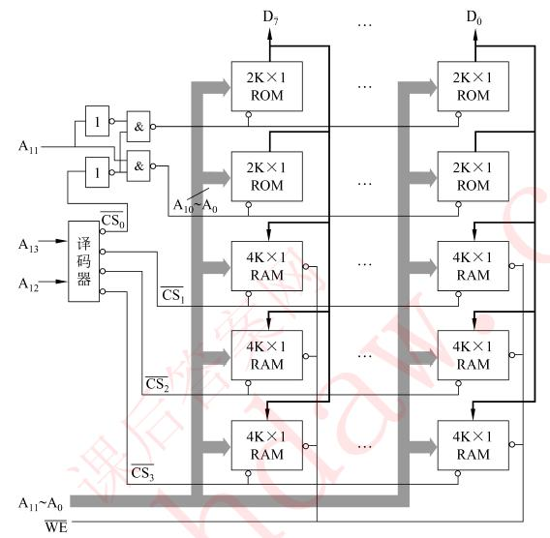
有地址重叠现象。因为地址线A15、A14没有参加译码

Slide 160
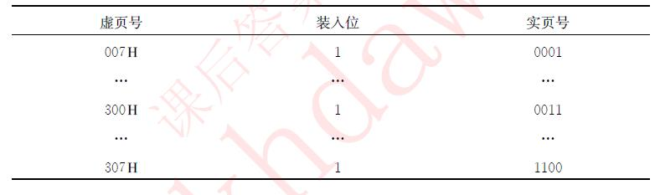
题2、已知采用页式虚拟存储器， 某程序中一条指令的虚地址是：000001111111100000。该程序的页表起始地址是0011，页面大小1K，页表中有关单元最末四位（实页号）见下表：
请指出指令地址（虚地址）变换后的主存实地址。
解：页面大小1K，页内地址10位，根据页表，可以得出主存实地址为11001111100000。

Slide 161
题3、设某机主存容量为4MB，按字节编址，Cache容量为16KB，每块包含8个字，每字32位，设计一个四路组相联映像（即Cache每组内共有四个块）的Cache组织，要求：
（1）画出主存地址字段中各段的位数。
（2）设Cache的初态为空，CPU依次从主存第0、1、2、...、99号单元读出100个字（主存一次读出一个字），并重复按此次序读8次，问命中率是多少？
（3）若Cache的速度是主存的6倍，试问有Cache和无Cache相比，速度提高多少倍？
字节地址
字地址
000
001
010
011
100
101
110
111
0
1
2
3
Cache块数：
16KB/32B=512
4
5
6
7
组0
一个Cache块
组1
Cache地址结构
13 7 6 5 4 2 1 0
块地址
组号
字地址
字节
块内地址

Slide 162
主存
Cache
块0
块1
块2
块3
…
…
…
块0
块1
块2
块3
…
…
块511
组0
组0
组127
组2¹⁵-1
块2¹⁷-1

Slide 163
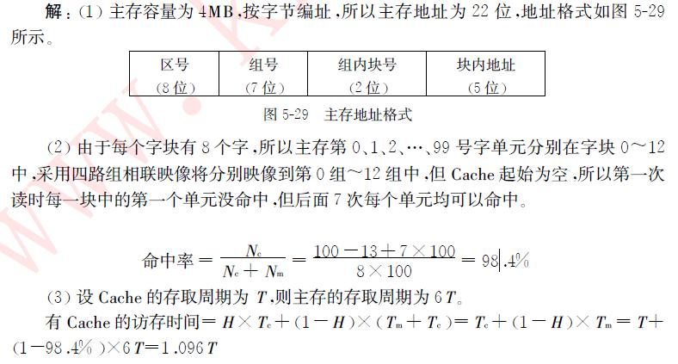
无Cache 的访存时间为6T，所以速度提高倍数＝6T/1.096T＝5.47倍。

Slide 164
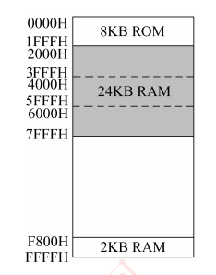
4、有一个8位机，采用单总线结构，地址总线16位（A15～A0），数据总线8位（D7～D0），控制总线中与主存有关的信号有MREQ（低电平有效允许访存）和R／W（高电平为读命令，低电平为写命令）。主存地址分配如下：从0～8191为系统程序区，由ROM芯片组成；从8192～32767为用户程序区 ； 最后（最大地址）２K 地址空间为系统程序工作区。 （上述地址均用十进制表示，按字节编址。）
现有如下存储芯片：8K×8的ROM，16K×1、2K×8、4K×8、8K×8的SRAM。请从上述规格中选用芯片设计该机主存储器，画出主存的连接框图，并请注意画出片选逻辑及与CPU的连接。
解 ：根据CPU的地址线、数据线，可确定整个主存空间为64K×8。系统程序区由ROM芯片组成；用户程序区和系统程序工作区均由RAM芯片组成。共需：8K×8的ROM芯片1片，8K×8的SRAM芯片3片，2K×8的SRAM芯片1片。
0000 0000 0000 0000
0001 1111 1111 1111
0010 0000 0000 0000
0011 1111 1111 1111
0100 0000 0000 0000
0101 1111 1111 1111
1111 1000 0000 0000
1111 1111 1111 1111

Slide 165
